Slide 1
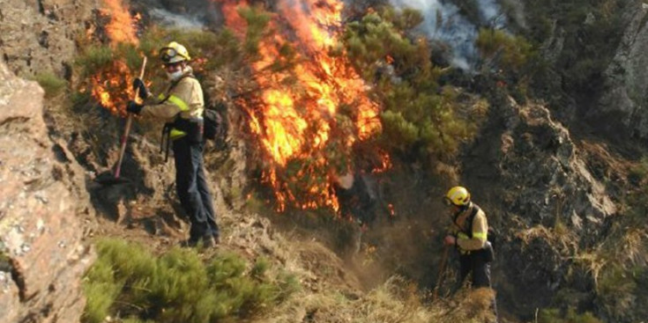
INCENDIS FORESTALS
Riscos naturals
1-Si estàs a prop de l’ incendi, allunya’t tot el que puguis.
3-No podem encendre llumins, cigarretes ni focs al bosc o en zones prohibides. Nomes poden encendre focs als llocs en que està permès, com a les zones de pícnic.
4- Hem d´evitar les depressions on pugui concentrar-se el fum.
2-Si estem a casa hem de vestir amb roba mullada de cotó, ulleres de protecció i hem d´omplir d´aigua les banyeres, piques i altres recipients.
5-No podem deixar mai escombraries ni restes al bosc ja que a més d´embrutar, podem originar incendis.
6- Tampoc hi podem vidres, i si en veiem algun l´hem de recollir..
7-Si el foc està ascendit, no t´enfilis per la muntanya.
8-En èpoques de màxim risc d'incendi, ens hem d'informar de les àrees restringides abans d'endinsar-nos al bosc.

